Slide 1
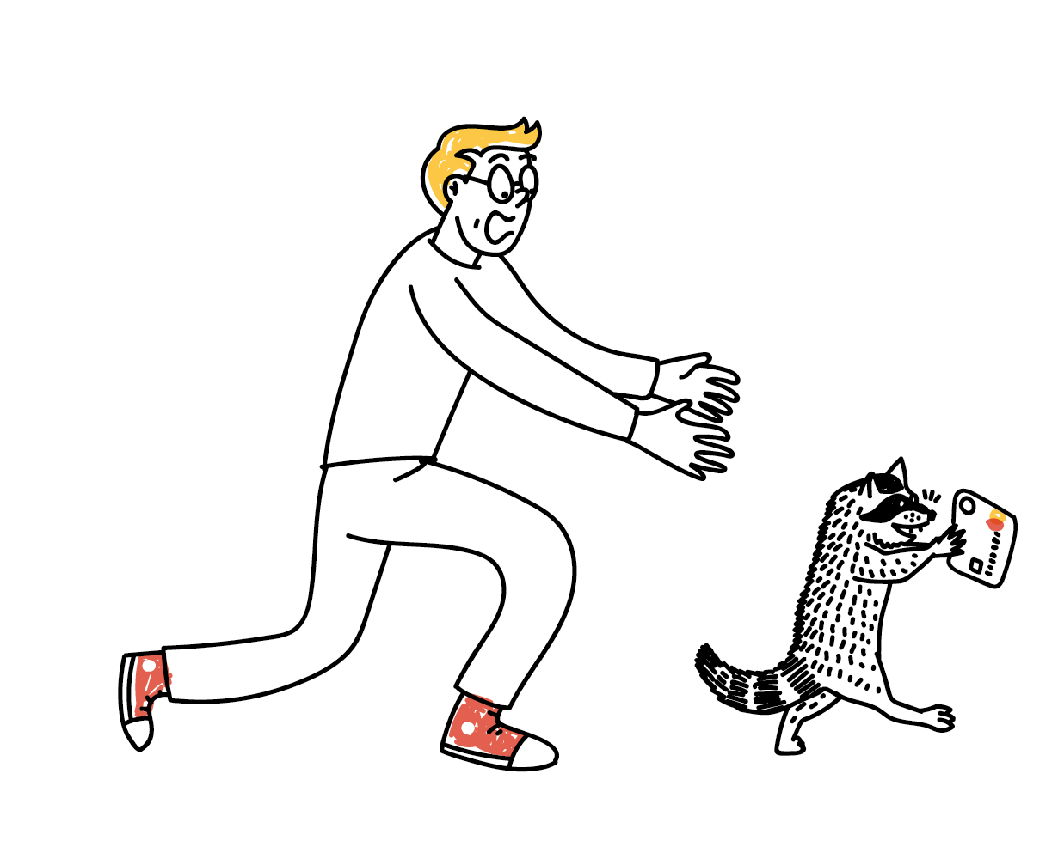
ФИНАНСОВОЕ МОШЕННИЧЕСТВО
Защитите себя и свою семью
Notes:
Как уберечь себя и близких от финансового мошенничества
Защитите от него себя и свою семью
Списание денег со счета без ведома владельца, кража паролей и пин-кодов, легкий заработок в интернете и вклады под невероятные проценты, онлайн-казино — все это виды финансового мошенничества. Преступники будут спекулировать на ваших чувствах, обещать золотые горы, мимикрировать под сотрудников банков или государственных организаций, чтобы выманить деньги. Как распознать мошенника и что делать, если вас все-таки удалось обмануть?

Slide 2
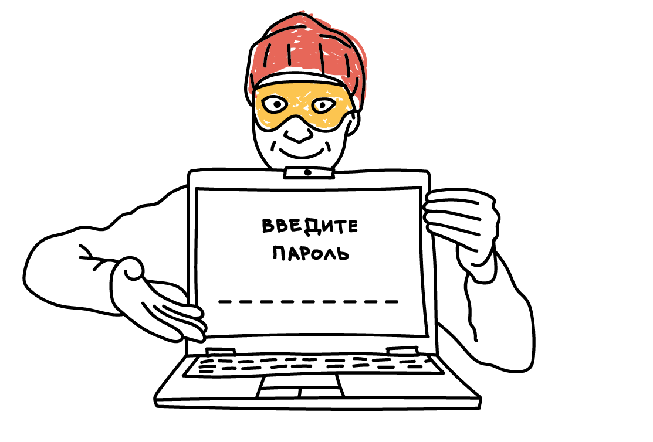
КАК РАСПОЗНАТЬ МОШЕННИКА И ЧТО ДЕЛАТЬ, ЕСЛИ ВАС ОБМАНУЛИ
Мошенники выманивают деньги
с помощью звонков и СМС,
в социальных сетях и офисах.
Какие виды мошенничества бывают?
Notes:
Стать жертвой преступников может каждый, и не важно, использует он банковскую карту или предпочитает рассчитываться наличными. Мошенники умеют выманивать деньги онлайн, с помощью звонков и СМС, в социальных сетях и красивых офисах. Как они это делают?

Slide 3
ВИДЫ ФИНАНСОВОГО МОШЕННИЧЕСТВА
С БАНКОВСКИМИ КАРТАМИ
НА ФИНАНСОВЫХ РЫНКАХ
ФИНАНСОВЫЕ ПИРАМИДЫ
КИБЕРМОШЕН-НИЧЕСТВО
Notes:
Виды финансового мошенничества:
мошенничество с банковскими картами;
кибермошенничество;
мошенничество на финансовых рынках;
финансовые пирамиды.

Slide 4
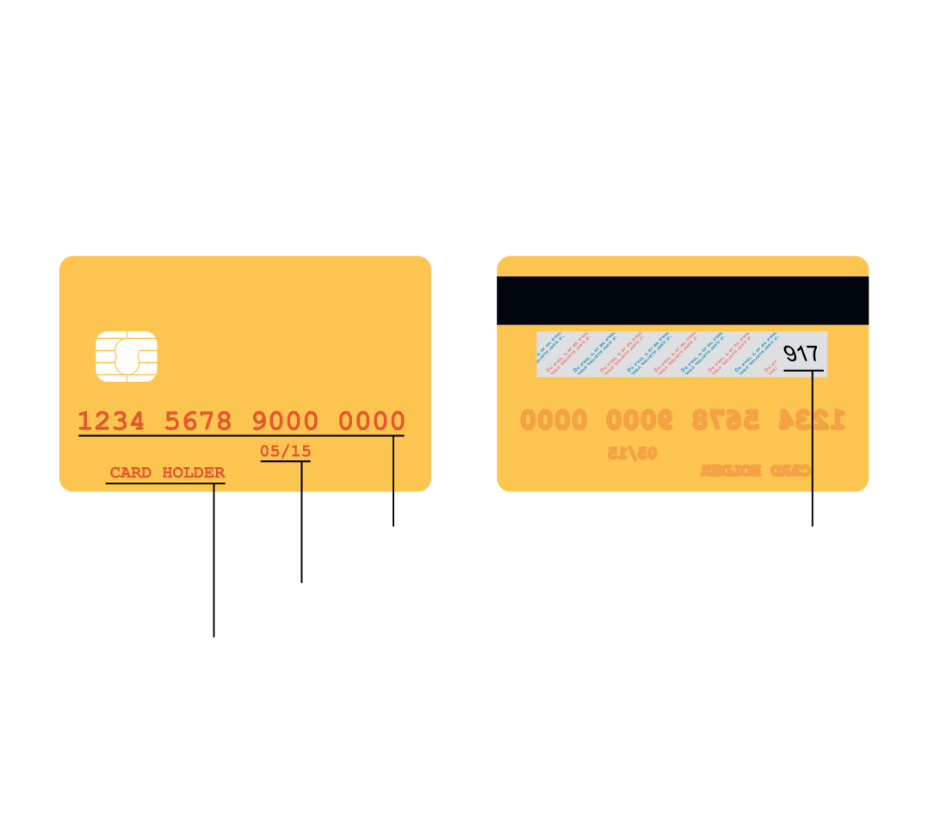
МОШЕННИЧЕСТВО С БАНКОВСКИМИ КАРТАМИ
Мошенникам нужны:
Номер карты
Номер CVC или СVV
Срок действия
Имя владельца
Notes:
Мошенничество с банковскими картами
Чтобы использовать вашу карту в своих целях, мошенникам нужно узнать ее номер, имя владельца, срок действия, номер CVC или CVV.

Slide 5
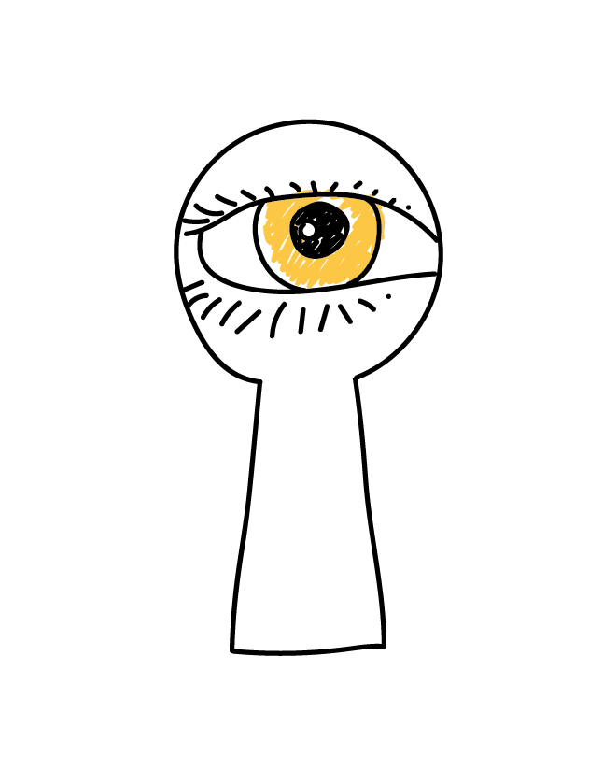
КАК И ГДЕ МОГУТ УКРАСТЬ ВАШИ ДАННЫЕ?
В банкомате — на нем мошенники могут установить скиммер и видеокамеру
В кафе или магазине — сотрудник-злоумышленник может сфотографировать вашу карту
Notes:
Где и как могут украсть ваши данные?
Мошенники могут установить скиммер на банкомат (специальное устройство, которое накладывают на приемник карты в банкомате) и видеокамеру над клавиатурой. Достаточно один раз воспользоваться таким банкоматом, и ваши деньги могут снять, перевести на несколько счетов и обналичить. Украсть данные вашей карты могут даже в кафе или магазине. Злоумышленником может оказаться продавец, который получит доступ к вашей карте хотя бы на пять секунд. Сфотографировав вашу карту, он сможет воспользоваться ей для расчетов в интернете.

Slide 6
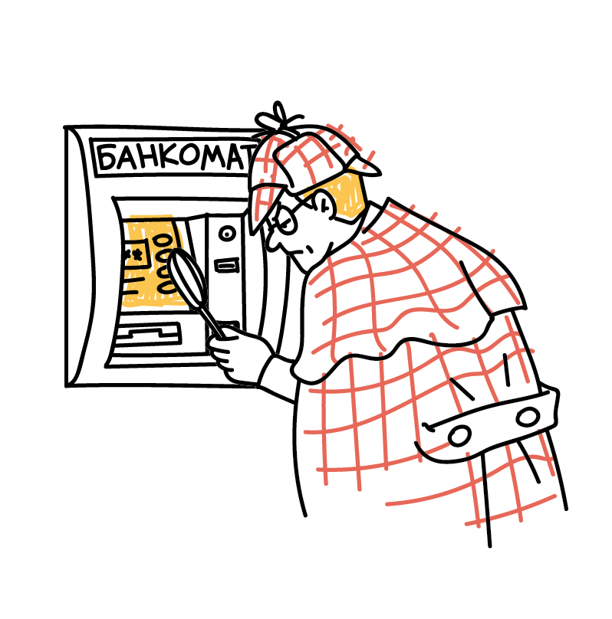
КАК НЕ ПОПАСТЬСЯ
Осмотрите банкомат. На нем не должно быть посторонних предметов
Набирая ПИН-код, прикрывайте клавиатуру рукой
Подключите мобильный банк и СМС-уведомления
Никому не сообщайте секретный код из СМС
Не теряйте карту из виду
Notes:
Как не попасться
Перед снятием денег в банкомате осмотрите его. На картоприемнике не должно быть посторонних предметов, клавиатура не должна шататься.
Набирая пин-код, прикрывайте клавиатуру рукой. Делайте это даже во время расчетов картой в кафе.
Подключите мобильный банк и СМС-уведомления.
Если совершаете покупки через интернет, никому не сообщайте секретный код для подтверждения операций, который приходит вам в СМС.
Старайтесь никогда не терять из виду вашу карту.

Slide 7
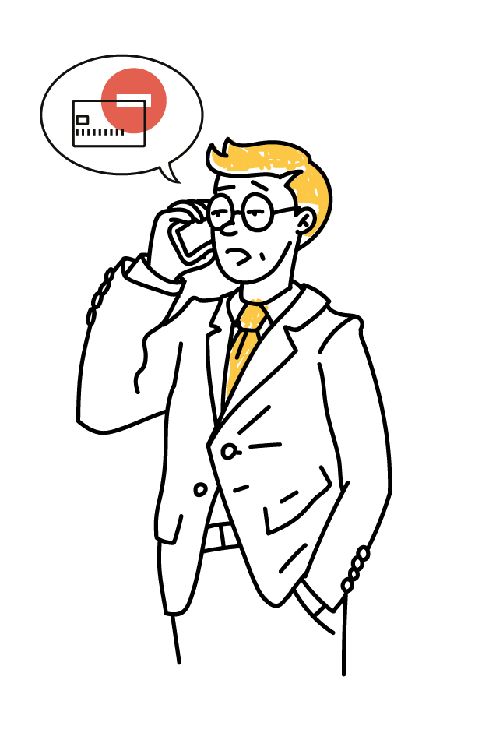
С МОЕЙ КАРТЫ СПИСАЛИ ДЕНЬГИ. ЧТО ДЕЛАТЬ?
Позвоните в банк и заблокируйте карту.
Запросите выписку по счету и напишите заявление о несогласии с операцией.
Обратитесь в полицию.
Notes:
С моей карты списали деньги. Что делать?
Позвоните в банк (номер всегда есть на обороте карты или на главной странице сайта банка), сообщите о мошеннической операции и заблокируйте карту.
Запросите выписку по счету и напишите заявление о несогласии с операцией.
Обратитесь с заявлением в отдел полиции по месту жительства или отправьте обращение в управление «К» МВД России.

Slide 8
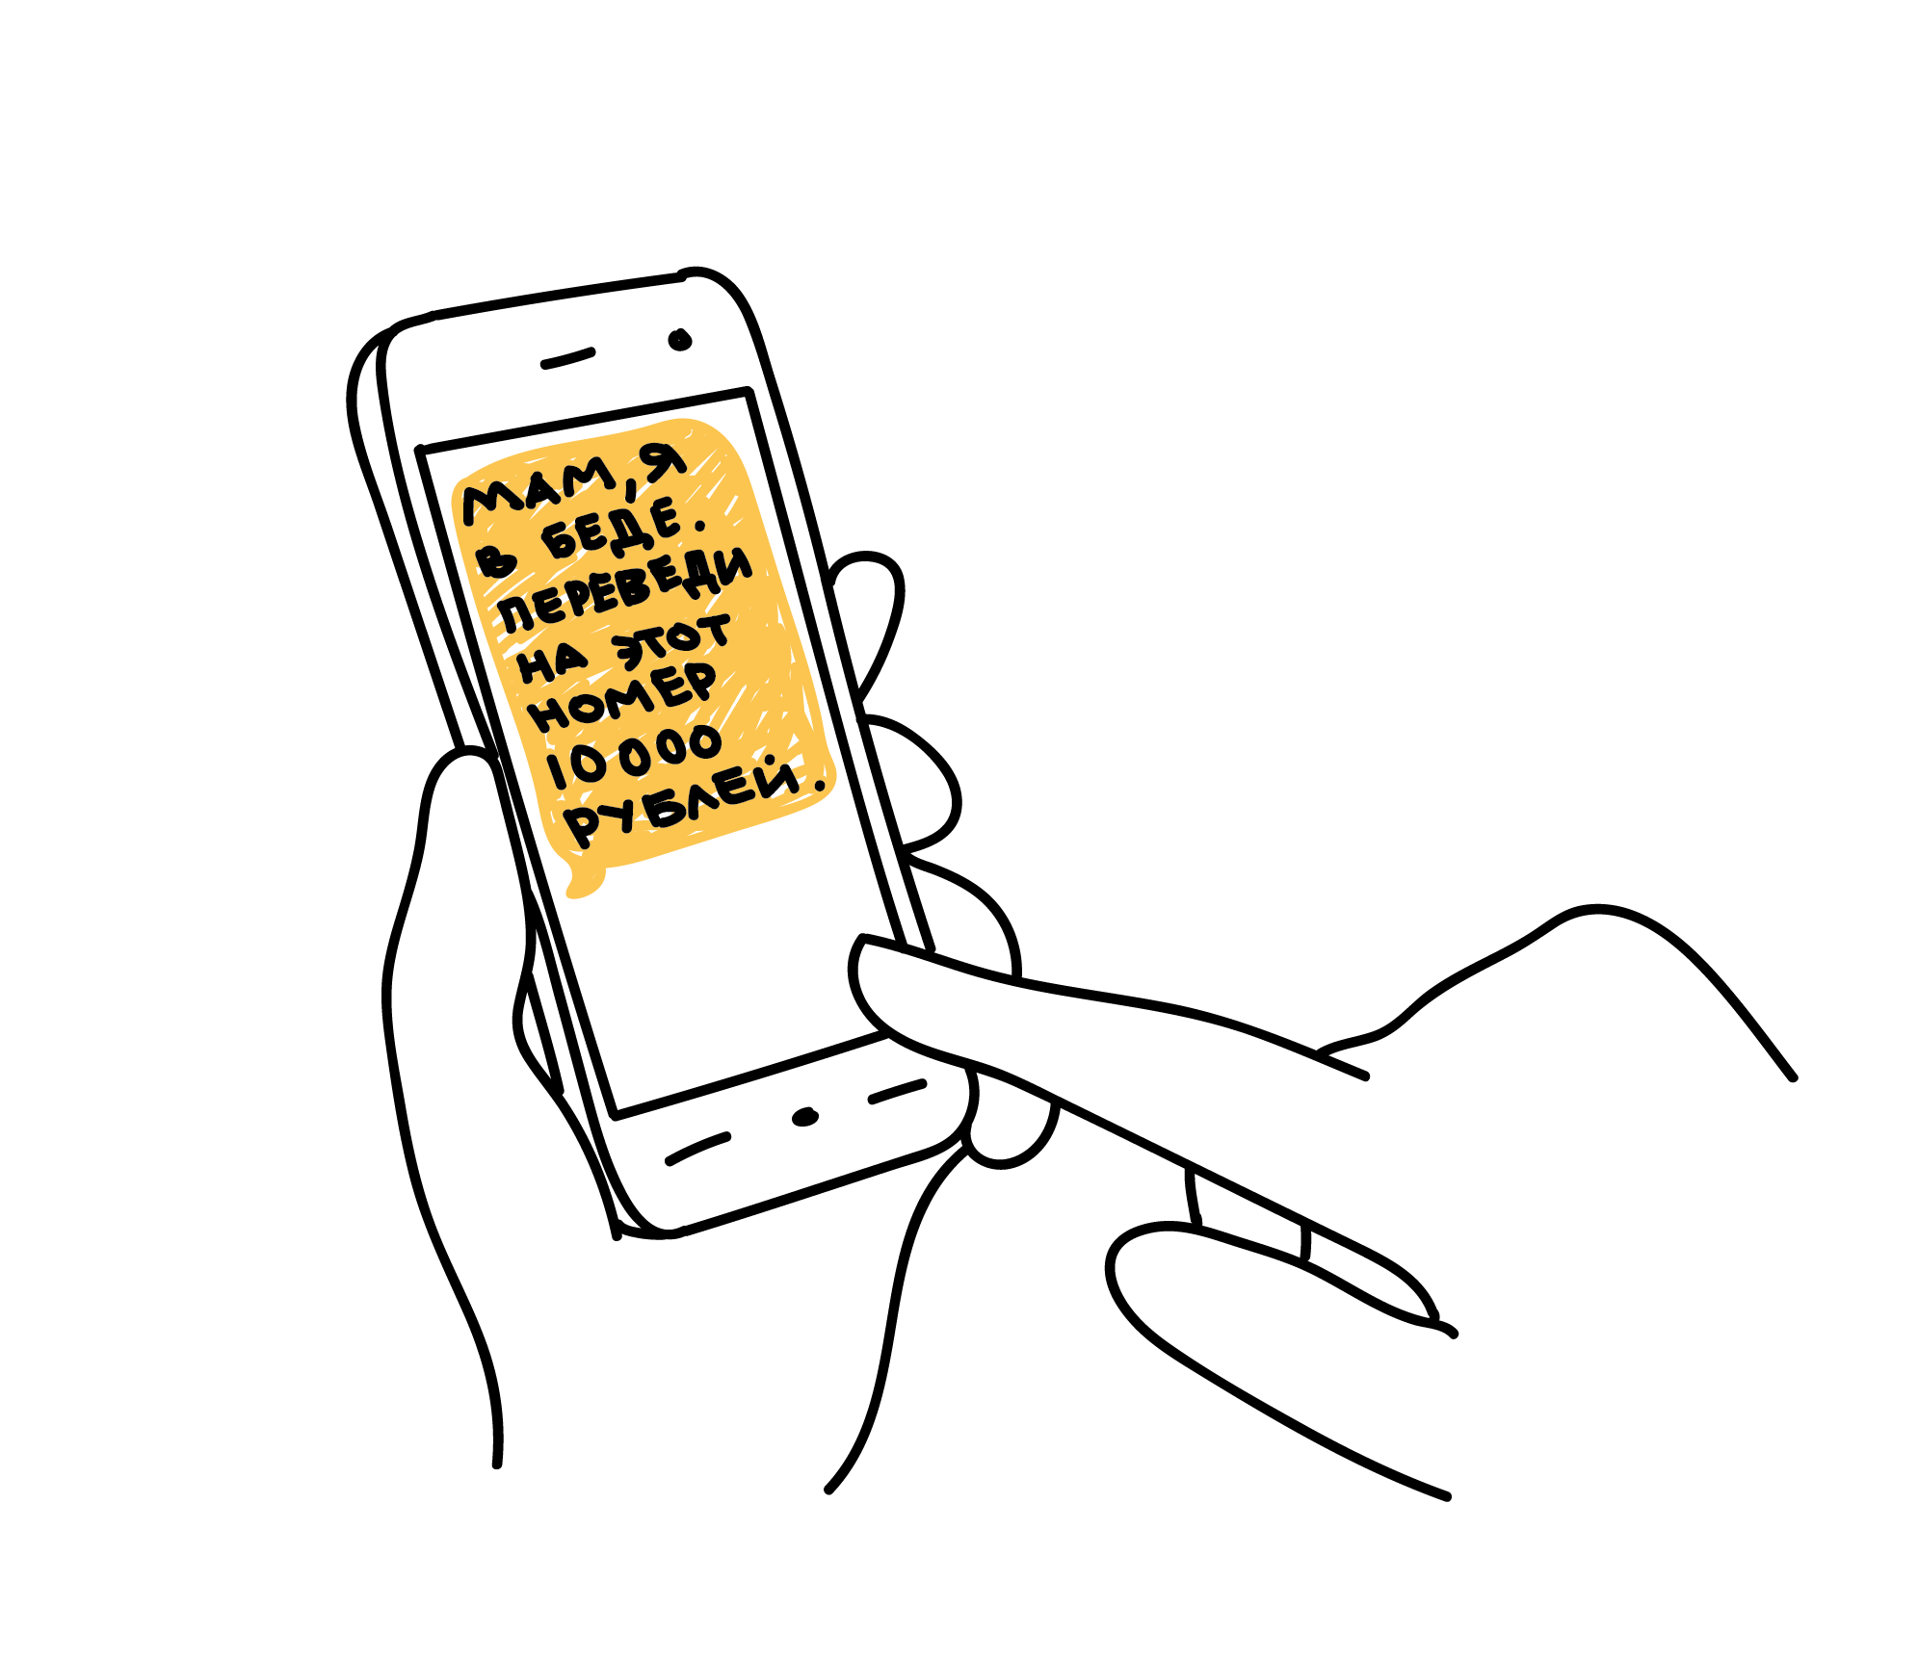
КИБЕРМОШЕННИЧЕСТВО. КАКИМ ОНО БЫВАЕТ?
СМС или письмо якобы от банка со ссылкой или просьбой перезвонить
СМС об ошибочном зачислении средств или с просьбой подтвердить покупку
Звонок якобы от имени банка: вас просят сообщить личные данные
СМС от имени родственников, которые просят перевести деньги на неизвестный счет
Notes:
Кибермошенничество
Допустим, вы всегда снимаете деньги только в кассе банка, картой и вовсе не рассчитываетесь. Вы чувствуете себя в безопасности. Вдруг вам приходит СМС или письмо «от банка» со ссылкой, просьбой перезвонить по неизвестному номеру или уведомлением о неожиданном крупном выигрыше. Или звонят от имени банка и просят сообщить личные данные, пин-код от карты или номер СМС-подтверждения. Или пишут в социальных сетях от имени родственников или друзей, которые внезапно попали в беду (угодили в полицию, сбила машина, украли сумку) и просят перевести энную сумму денег на неизвестный счет. В 99,9% случаев вы имеете дело с мошенниками. За ссылками, скорее всего, таятся вирусы, на другом конце провода — специалисты по обману, которые всеми правдами и неправдами хотят выманить необходимые им данные, а по ту сторону экрана — злоумышленники, которые играют на ваших желаниях, чувствах и заботе о близких.

Slide 9
КАК НЕ СТАТЬ ЖЕРТВОЙ КИБЕРМОШЕННИКОВ?
Всегда проверяйте информацию
Не переходите по неизвестным ссылкам
Не перезванивайте по сомнительным номерам
Если вам сообщают, будто что-то случилось с родственниками, срочно свяжитесь с ними напрямую
Не храните данные карт на компьютере или в смартфоне
Не сообщайте никому личные данные, пароли и коды
Установите антивирус на компьютер себе и родственникам
Объясните пожилым родственникам и подросткам эти простые правила
Notes:
Как не стать жертвой кибермошенников
Не переходите по неизвестным ссылкам, не перезванивайте по сомнительным номерам. Даже если ссылка кажется надежной, а телефон верным, всегда сверяйте адреса с доменными именами официальных сайтов организаций, а номера проверяйте в официальных справочниках.
Если вам приходит СМС о зачислении средств (и сообщение похоже на привычное уведомление СМС-банка), а затем звонит якобы растяпа, который по ошибке зачислил вам деньги и просит вернуть, не спешите ничего возвращать. Такая ситуация больше похожа на мошенническую схему: скорее всего, деньги не приходили, СМС не от вашего банка, а звонил вам злоумышленник. Проверьте состояние вашего счета, закажите выписку в онлайн-банке или позвоните в банк, прежде чем переводить кому-то деньги.
Если вам приходит уведомление «подтвердите покупку» и код, а следом раздается звонок — опять же от рассеянного человека, который говорит, что по ошибке указал ваш телефонный номер, и просит вас продиктовать ему код, — ни в коем случае не делайте этого. Мошенники пытаются выманить у вас код, чтобы списать с вашего счета деньги (или подписать вас на ненужный вам платный сервис).
Не сообщайте персональные данные, а уж тем более пароли и коды, никому. Сотрудникам банка они не нужны, а мошенникам откроют доступ к вашим деньгам.
Не храните данные карт на компьютере или в смартфоне.
Проверяйте информацию. Если вам говорят, будто вы что-то выиграли или с вашей карты «случайно» списали деньги и нужно назвать свои данные, чтобы остановить операцию, закончите разговор и перезвоните в банк по номеру телефона, указанному на обратной стороне вашей карты.
Если вам сообщают, что родственники или друзья попали в беду, постарайтесь связаться с ними напрямую.
Установите антивирус на компьютер и себе, и пожилым родственникам.
Объясните пожилым родственникам и подросткам эти простые правила.

Slide 10
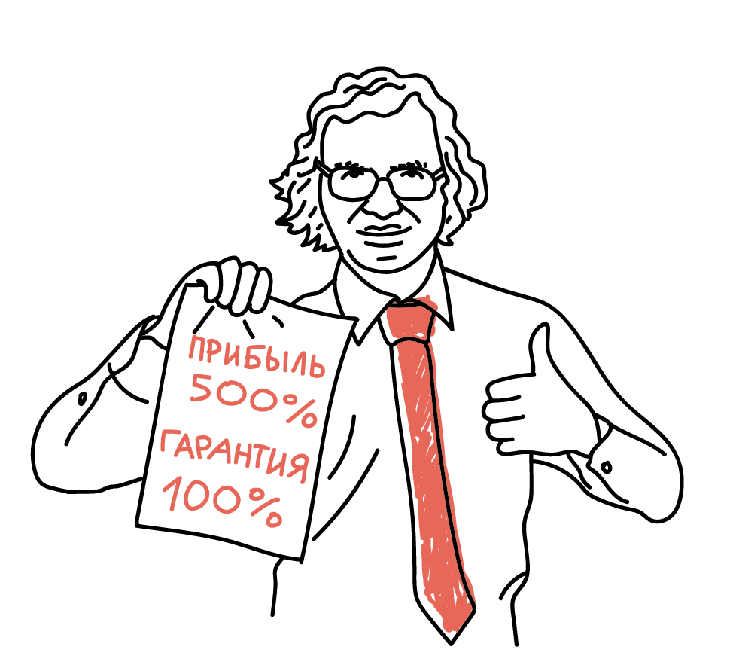
ФИНАНСОВЫЕ ПИРАМИДЫ
Они маскируются под:
микрофинансовые организации
инвестиционные предприятия
«раздолжнителей», которые предлагают избавить от кредита
онлайн-казино
Цель у них одна — присвоить чужие деньги.
Notes:
Мошеннические организации
Самая известная мошенническая организация в России — проект «МММ». Она работала по принципу финансовой пирамиды: обещала огромные проценты по вкладам, гарантировала доходность и выплачивала средства за счет денег, внесенных другими вкладчиками. Верхушка этой пирамиды действительно могла заработать, а те, кто стоял на ступенях ниже, теряли свои деньги. Но сейчас ситуация изменилась, организаторы финансовых пирамид — просто мошенники, которые собирают с людей деньги и пропадают. Не важно, вверху вы или внизу пирамиды, на финансовых пирамидах заработать нельзя, если вы вложите деньги, вы непременно их потеряете.
Сейчас финансовые пирамиды начинают маскироваться под микрофинансовые организации, которые работают по принципу сетевого маркетинга, инвестиционные и управляющие предприятия, онлайн-казино. Они заявляют о высоких процентах по вкладам и отсутствии рисков, гарантируют доход (что запрещено на рынке ценных бумаг), обещают помощь людям с плохой кредитной историей. А еще просят внести деньги сразу (желательно наличными) и привести друга (иногда за какой-то бонус), чтобы масштабы пирамиды увеличивались и их (а не ваша) прибыль росла.

Slide 11
ПРОВЕРЬТЕ У КОМПАНИИ ЛИЦЕНЗИЮ БАНКА РОССИИ
Сверьтесь со Справочником по кредитным организациям и Справочником участников финансового рынка на сайте cbr.ru
Notes:
Как уберечься от обмана
Финансовая организация должна иметь лицензию Банка России на осуществление заявленной деятельности. Сверьтесь со Справочником по кредитным организациям и Справочником участников финансового рынка на сайте cbr.ru.
Проверьте компанию в Едином государственном реестре юридических лиц ФНС России.
Запросите образцы договоров, копии документов. Если есть возможность, проконсультируйтесь с юристом.

Slide 12
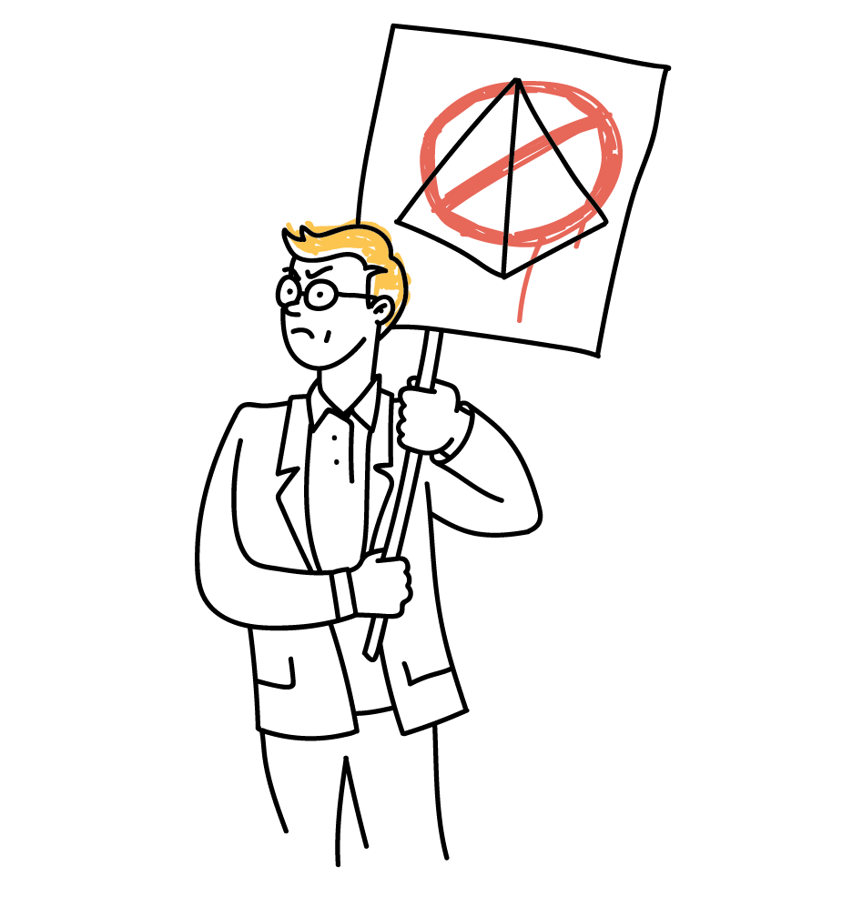
Я ВЛОЖИЛСЯ В ПИРАМИДУ И ПРОГОРЕЛ. ЧТО ДЕЛАТЬ?
Составьте претензию с требованием вернуть деньги.
Если деньги не отдают, обратитесь в полицию.
Действуйте сообща — найдите других жертв мошенников.
Notes:
Я вложился и прогорел. Что делать?
Составьте претензию и направьте ее в адрес компании заказным письмом с уведомлением. Или отнесите лично и удостоверьтесь, что его зарегистрировали. Возьмите расписку о получении, чтобы компания «случайно» не потеряла ваше письмо.
Если компания отказывается вернуть деньги, то соберите все документы (от договоров до выписок) и обратитесь в правоохранительные органы с заявлением.
Свяжитесь с юристом и попробуйте найти других жертв мошенничества.

Slide 13
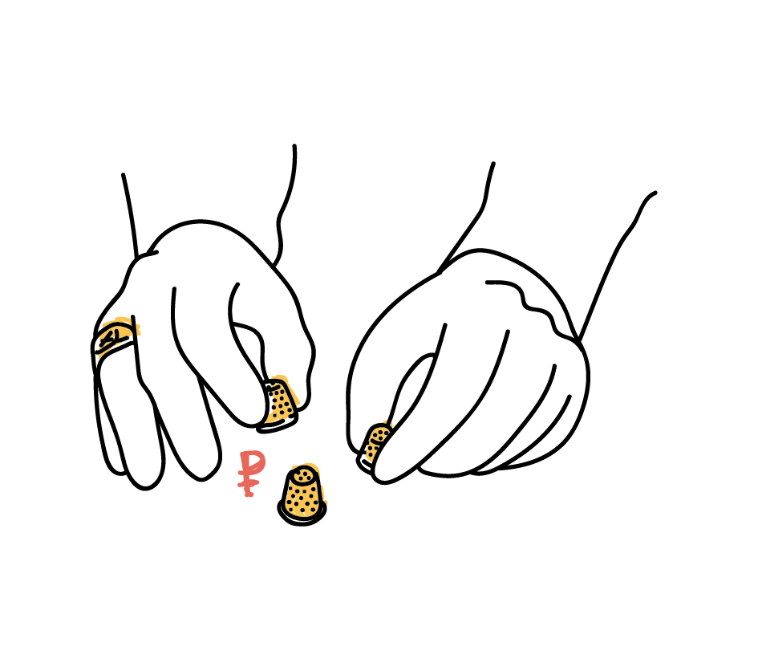
МОШЕННИЧЕСТВО НА ФИНАНСОВЫХ РЫНКАХ
Как обманывают на рынке Форекс?
Недобросовестные форекс-дилеры посулят вам доход, но прибыль вы не получите и вложения потеряете
Не стоит связываться с бинарными опционами — вы просто потеряете деньги
Notes:
Как не потерять деньги на рынке Форекс?
Еще один тип мошенников — псевдопрофессиональные участники финансового рынка, которые активно рекламируют свои услуги по организации торговли на рынке Форекс.
Наверняка вы слышали истории, как простые люди «с улицы» заработали состояние, покупая и продавая валюту на рынке Форекс. Звучит заманчиво, но не спешите рисковать. Физическое лицо с небольшим стартовым капиталом не имеет доступа на реальный рынок Форекс, где продают и покупают валюту в основном крупные банки. Чтобы обычному человеку выйти на Форекс, нужно заключить договор с посредником, форекс-дилером, и торговать через него.
Торговля на рынке Форекс сама по себе большой риск, гарантий нет, больше шансов потерять все, чем сорвать куш. Но опасность кроется и в посредниках — можно нарваться на мошенников, которые просто не вернут вам ваши деньги. Вероятен такой вариант: вам предлагают удивительно низкие комиссии, различные бонусы (сумма на вашем счете, допустим, удваивается), вы даже можете заключить с дилером договор через интернет с помощью электронного документооборота и вроде бы выиграть целый миллион! Но прибыль вы не получите и вложения потеряете.
Не стоит связываться с так называемыми бинарными опционами. Реклама в интернете сулит вам неслыханную прибыль: откройте счет, делайте ставки на рост или падение валют или акций за определенный период. Если по истечении заявленного времени ваш прогноз оказался верен, вы получаете внушительный процент прибыли, если не угадали — теряете деньги. В реальности сегодня в интернете не существует площадок, на которых могут проводиться такие сделки, поэтому все обещания о легком заработке на бинарных опционах — это мошенничество. Вы просто потеряете свои деньги.

Slide 14
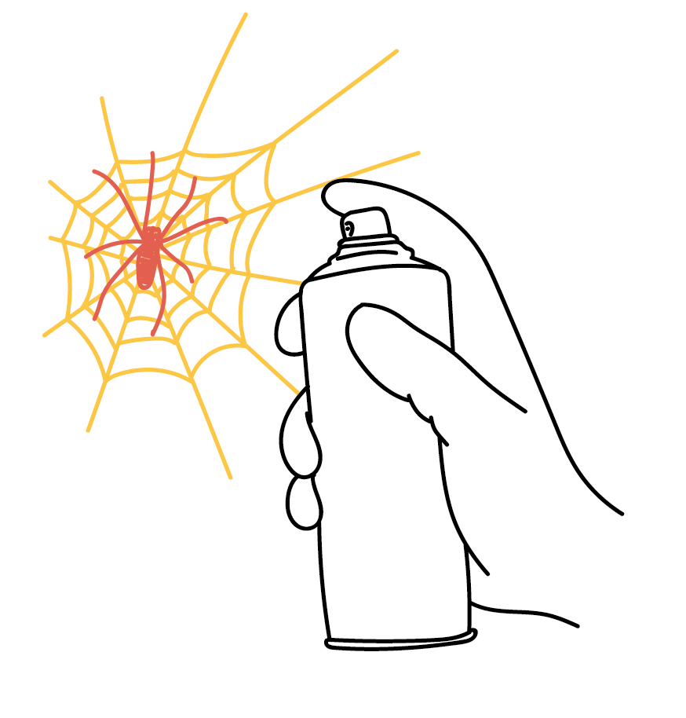
НЕ ПОПАДАЙТЕСЬ В СЕТИ МОШЕННИКОВ
Проверьте лицензию у форекс-дилера, с которым собираетесь работать
Компания должна быть зарегистрирована в России, а не в офшорных зонах
Лучше всего не рискуйте, попробуйте начать путь инвестора на бирже
Notes:
Как уберечься от обмана
Если вы все же решились выйти на рынок Форекс, внимательно изучите закон и «Базовый стандарт совершения операций на финансовом рынке при осуществлении деятельности форекс-дилера».
Проверьте форекс-дилера, с которым собираетесь работать. Найдите на его сайте лицензии, образцы рамочных договоров.
Если компания зарегистрирована не в России, а в офшорных зонах — насторожитесь: скорее всего, перед вами мошенники.
Предупредите пожилых родственников о том, что агрессивная реклама быстрого заработка в интернете на деле обернется не прибылью, а потерей денег.
А еще лучше не рискуйте, попробуйте начать путь инвестора на бирже.

Slide 15
ЕСЛИ ВЫ СТАЛИ ЖЕРТВОЙ МОШЕННИЧЕСТВА НА ФИНАНСОВЫХ РЫНКАХ
1
2
Соберите документы, которые у вас есть, и обратитесь в полицию
Сообщите в Службу по защите прав потребителей и обеспечению доступности финансовых услуг Банка России
Notes:
Если вы стали жертвой мошенничества на финансовых рынках
Соберите все документы, которые у вас есть (договоры, заключенные с посредником-мошенником, чеки на перевод денег), сделайте скриншоты с сайта — и отправляйтесь в полицию писать заявление.
Сообщите в Банк России. Служба по защите прав потребителей и обеспечению доступности финансовых услуг рассматривает жалобы на все финансовые организации, деятельность которых регулирует.

Slide 16
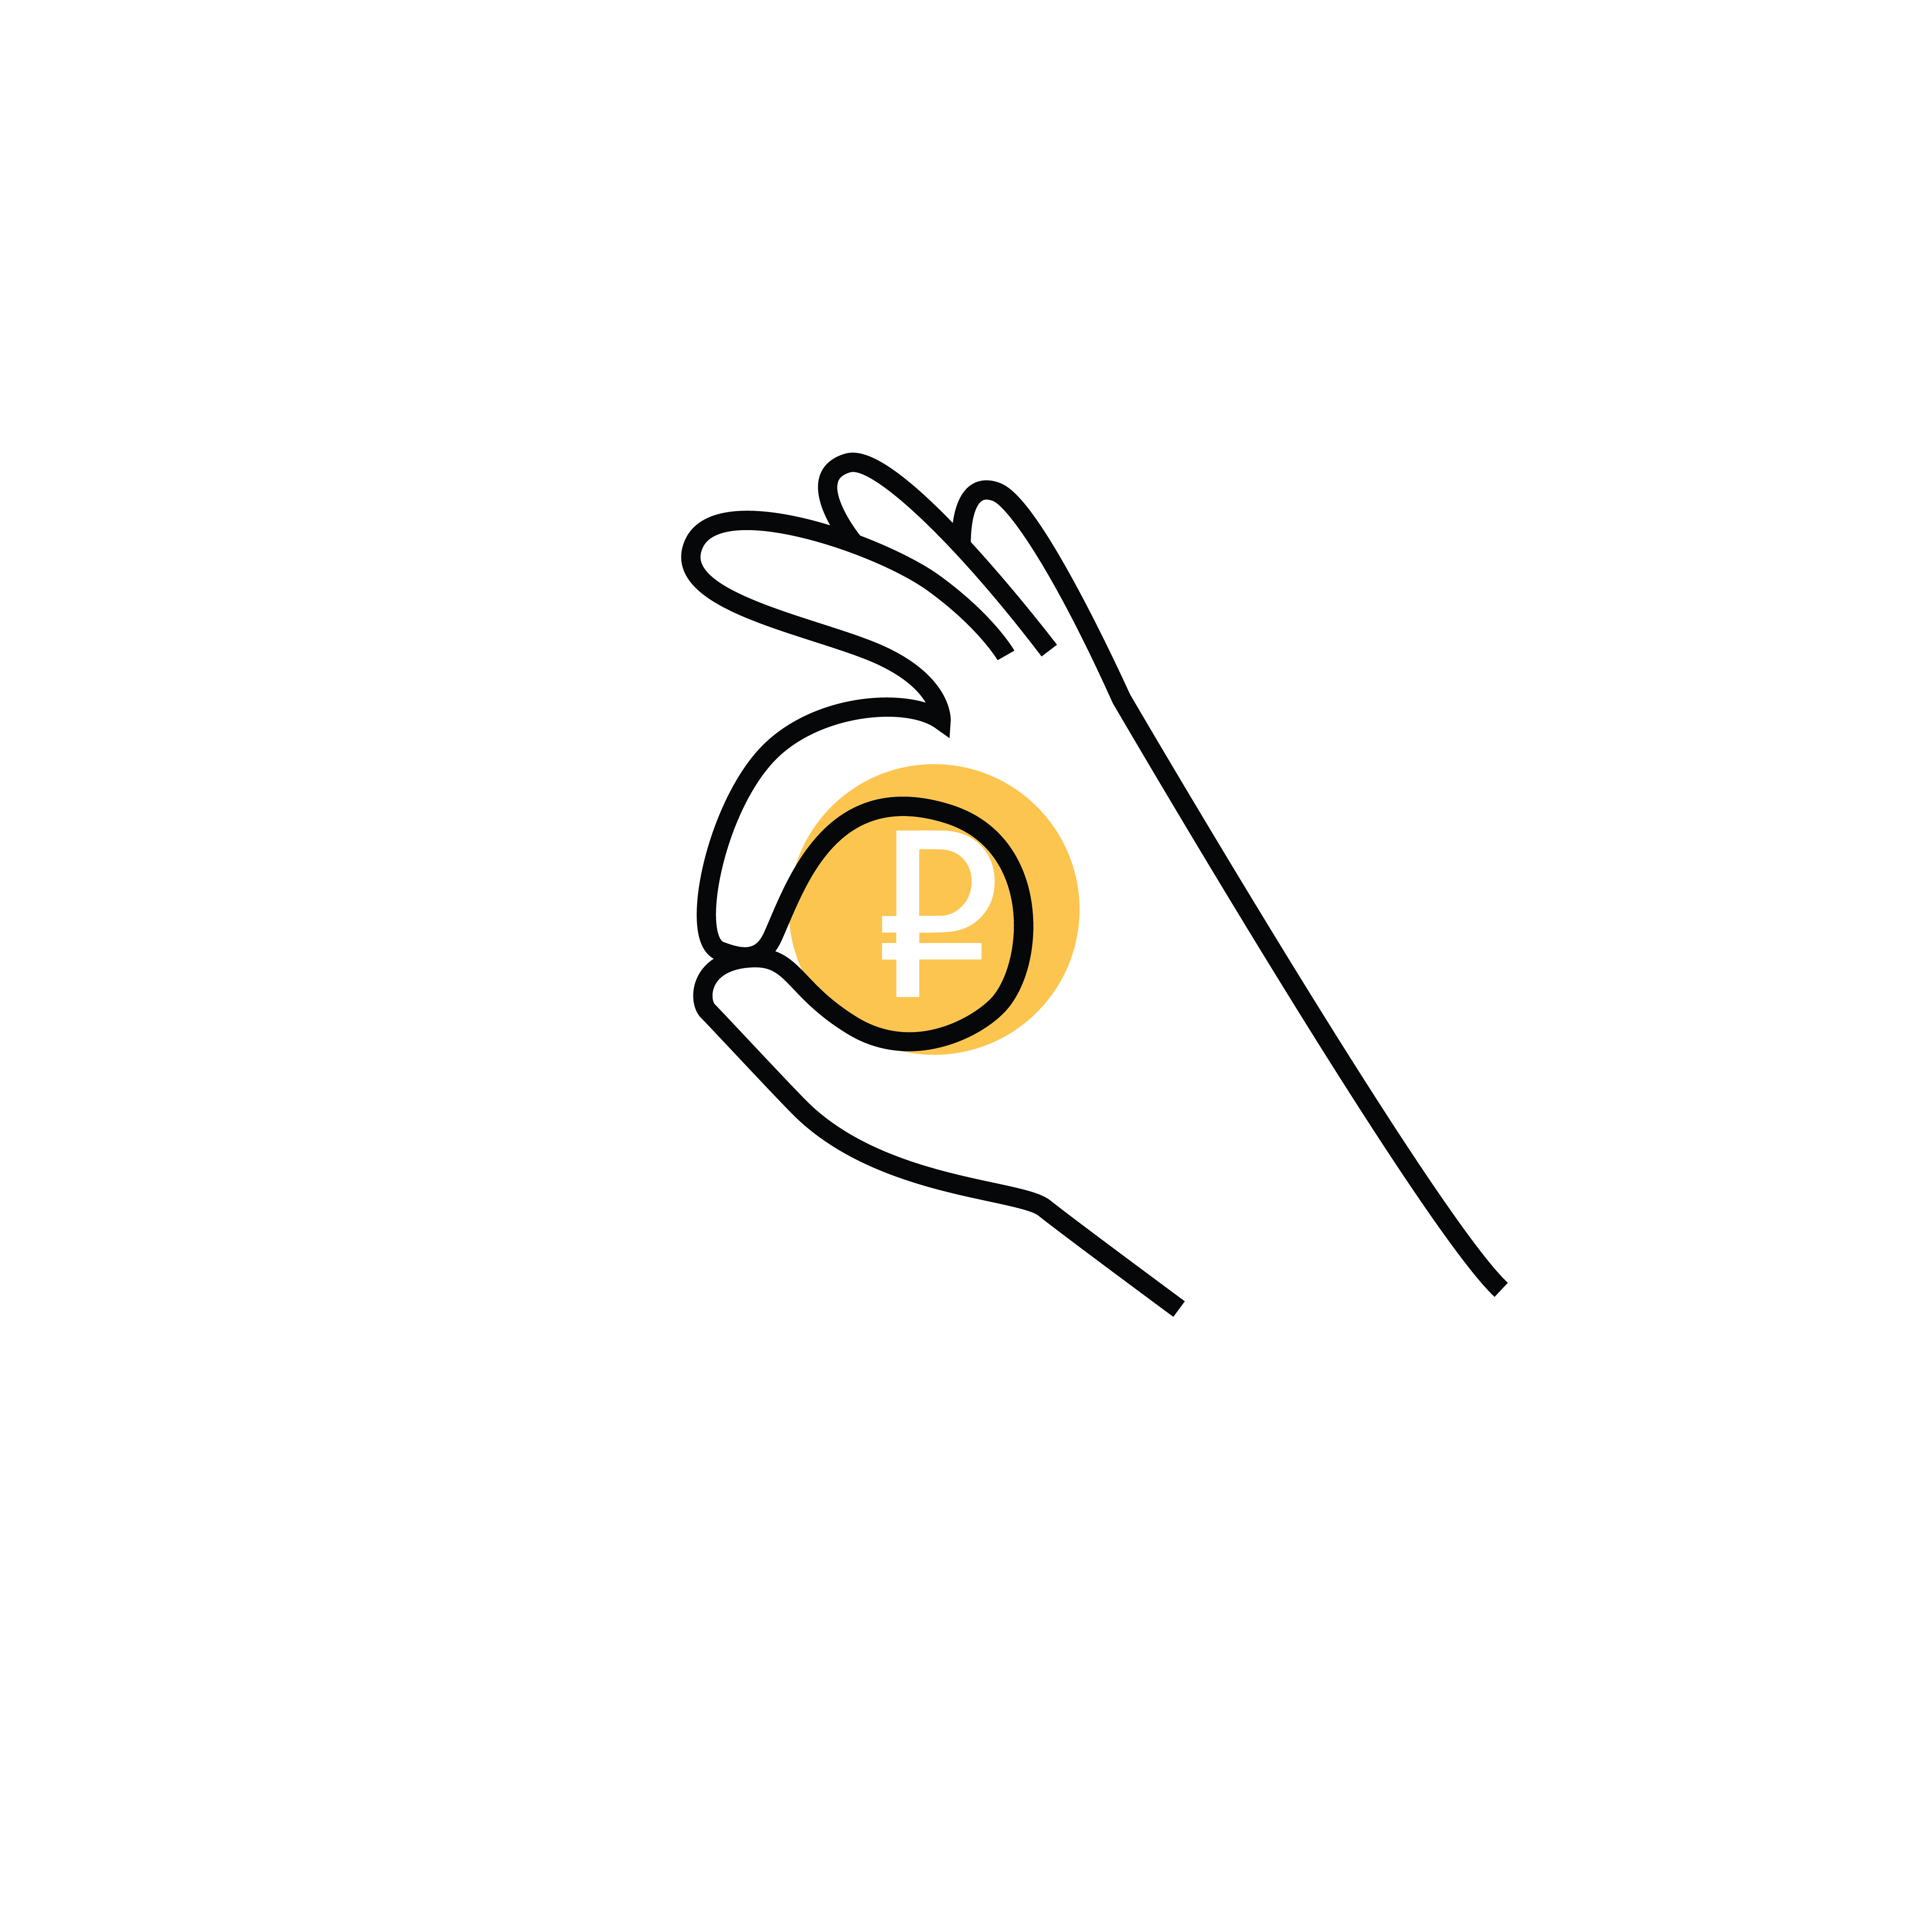
ПОДВЕДЕМ ИТОГИ
Не принимайте поспешных решений
Всегда проверяйте информацию
Не сообщайте никому данные своей карты
Не вкладывайте деньги в сомнительные предприятия с якобы высокой доходностью
Если вас обманули, обращайтесь в полицию
Notes:
Подведем итоги:
Не принимайте поспешных решений.
Всегда проверяйте информацию.
Не сообщайте никому данные своей карты.
Не вкладывайте деньги в сомнительные предприятия с якобы высокой доходностью.
Если вас обманули, обращайтесь в полицию.

Slide 17
Контактный центр Банка России
8-800-250-40-72
(для бесплатных звонков
из регионов России)
Интернет-приемная Банка России
cbr.ru/reception
fincult.info

